Slide 1
Мастер-класс для педагогов «Карты Проппа, как средство развития речевого творчества детей дошкольного возраста при моделировании собственных сказок»
Подготовила: Пархоменко К.В.

Slide 2
Цель мастер-класса
Создание условий для повышения профессиональной компетентности педагогических работников ДОУ
по развитию речевого творчества дошкольников посредством использования «карт Проппа»
при моделировании собственных сказочных историй.
Актуальность
Проблемы развития речи в широком понимании входят в проблему становления речевого творчества и в формирование общих художественно-творческих способностей дошкольников.

Slide 3
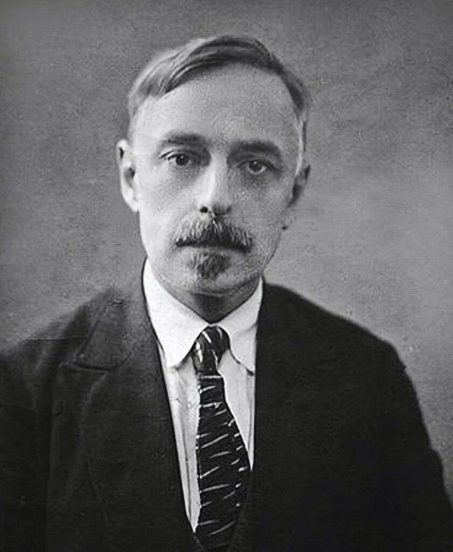
Владимир Яковлевич Пропп
(1895-1970)
Советский филолог, фольклорист,
Профессор Ленинградского университета.
Получил мировое признание, является основоположником сравнительно-типологического метода в фольклористике, одним из создателей современной теории текста.

Slide 4
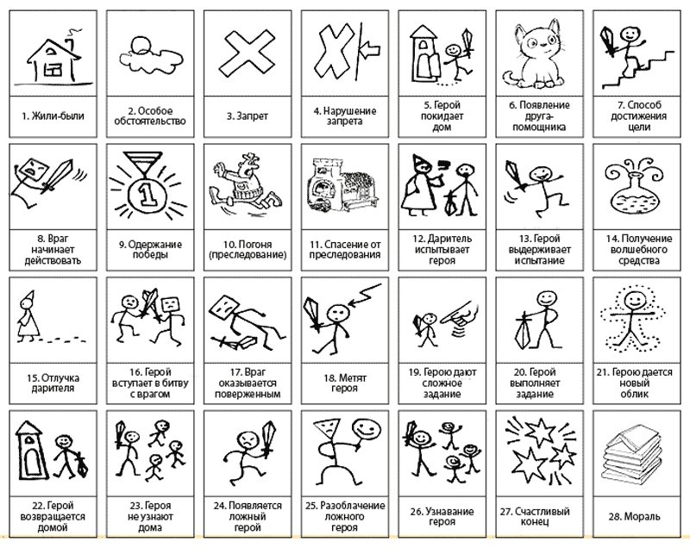
Карты Проппа

Slide 5
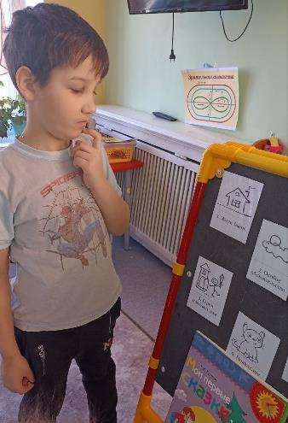
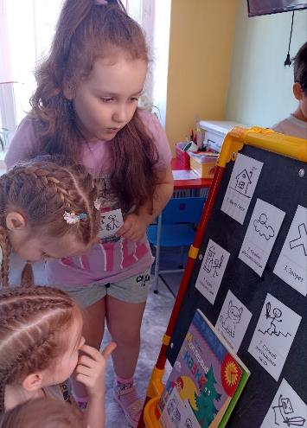
Поэтапная деятельность для более лёгкого усвоения карт Проппа
1 ЭТАП
Знакомство детей со сказкой,
как жанром литературного произведения.

Slide 6
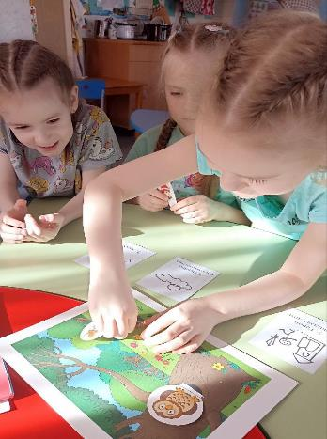
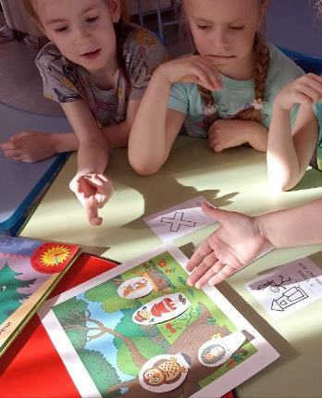
2 ЭТАП
Подготовительные игры:
- «Чудеса в решете»
- «Волшебные слова»
- «Волшебные или чудесные вещи»

Slide 7
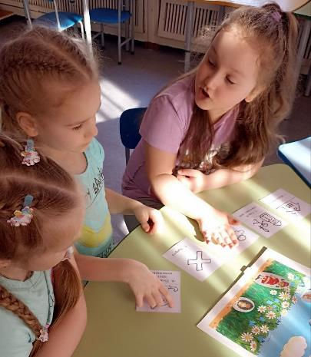
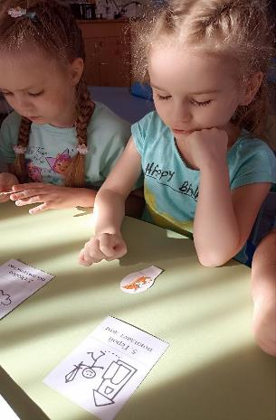
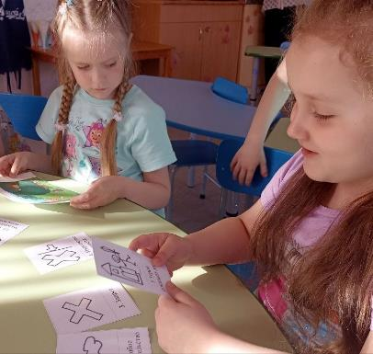
3 этап.
Знакомство детей с обозначениями
«карт Проппа»

Slide 8
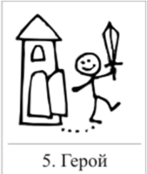
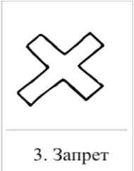
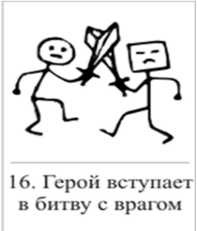
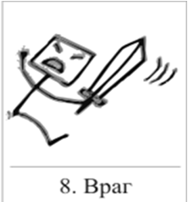
Результат

Slide 9
Пример построения сказок

Slide 10
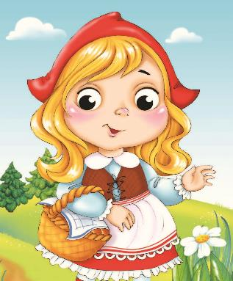
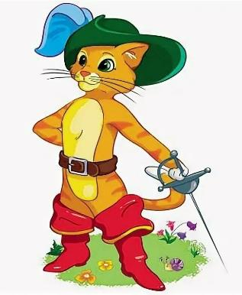
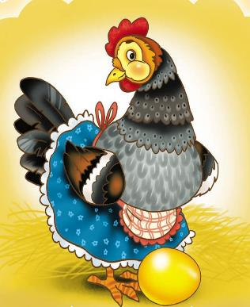
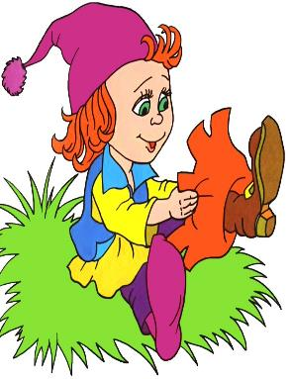
Игра-разминка
«Скажи наоборот»
«Зелёный беретик»
«Мышь босиком»
«Петушок бесцветный»
«Девочка с ладошку»

